Slide 1
초음파 센서를 이용한
근접 물체의 속도 측정 및 표시
1912091 하승갑

Slide 2
목차
아이디어 소개
회로
아두이노 기능(ex. ADC. Serial…)
코드 설명

Slide 3
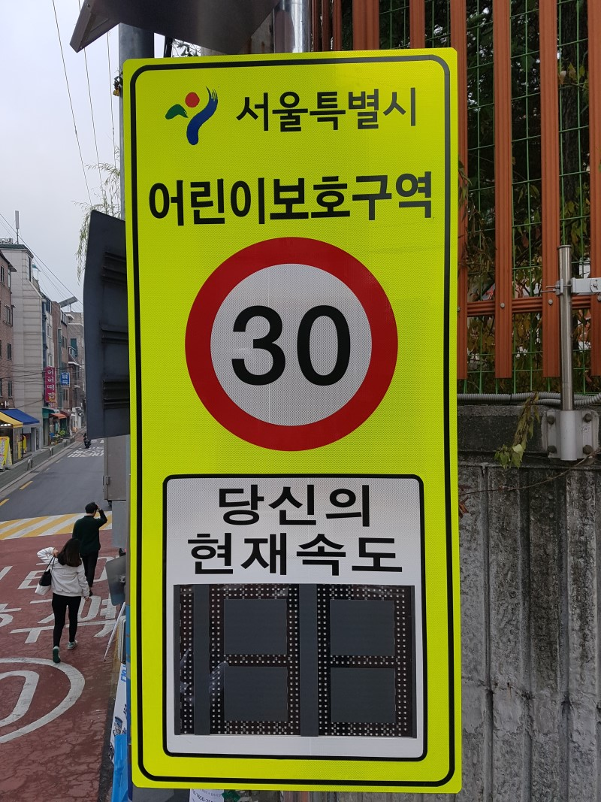
아이디어 소개

Slide 4
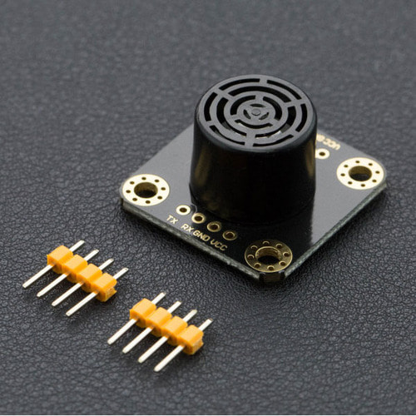
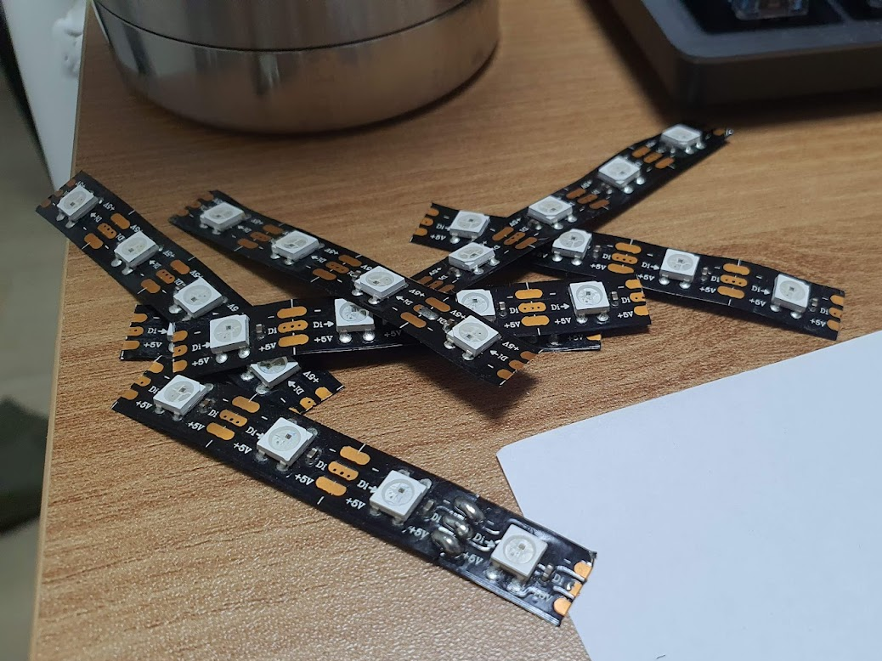
아이디어 소개

Slide 5
센서 개요 - URM07-UART Ultrasonic Sensor
Operating Voltage: 3.0 ~ 5.5V DC
Effective Range: 20 ~ 750 cm
Direction Angle: 60 °
Distance Resolution: 1cm
Measurement Period: <60ms

Slide 6
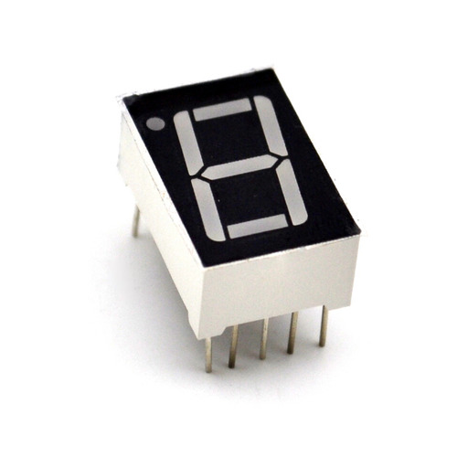
디스플레이 - Neopixel 7-세그먼트
->

Slide 7
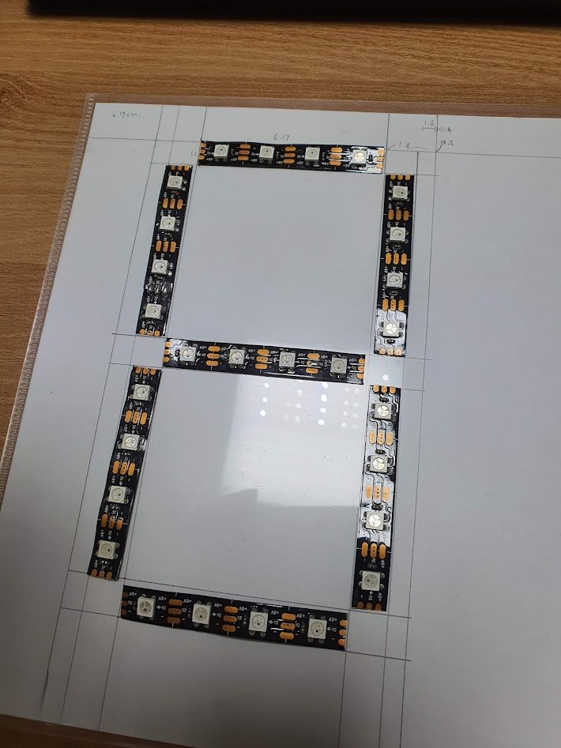
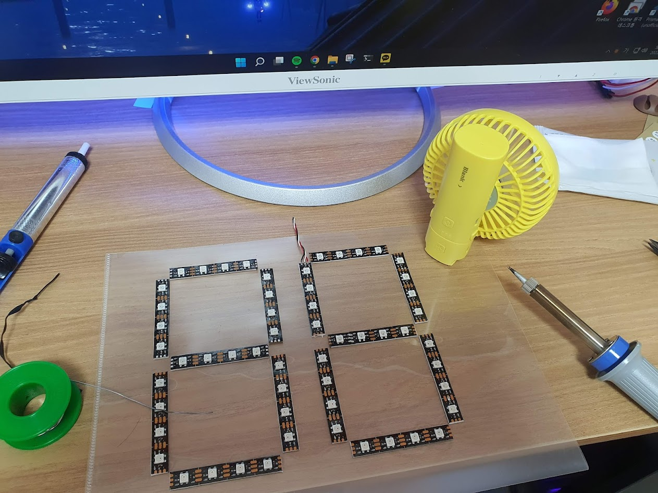
디스플레이 - Neopixel 7-세그먼트

Slide 8

디스플레이 - Neopixel 7-세그먼트

Slide 9
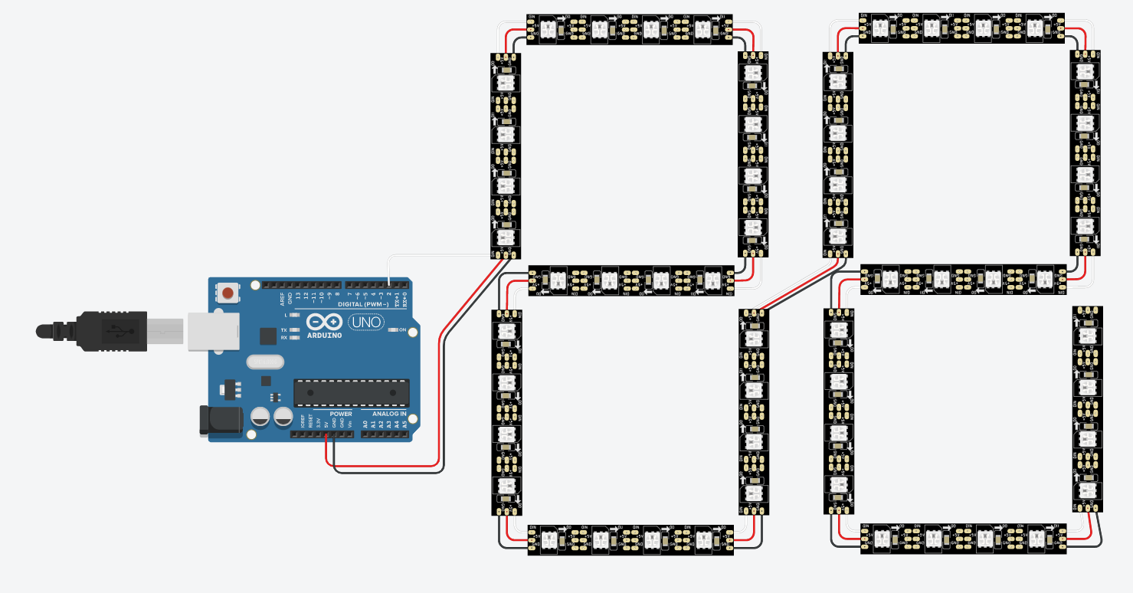
회로

Slide 10
사용한 아두이노 기능
Serial - 디버깅(PC Serial Monitor)
SoftwareSerial - URM07 Serial 통신
Adafruit_Neopixel - Neopixel 제어 라이브러리

Slide 11
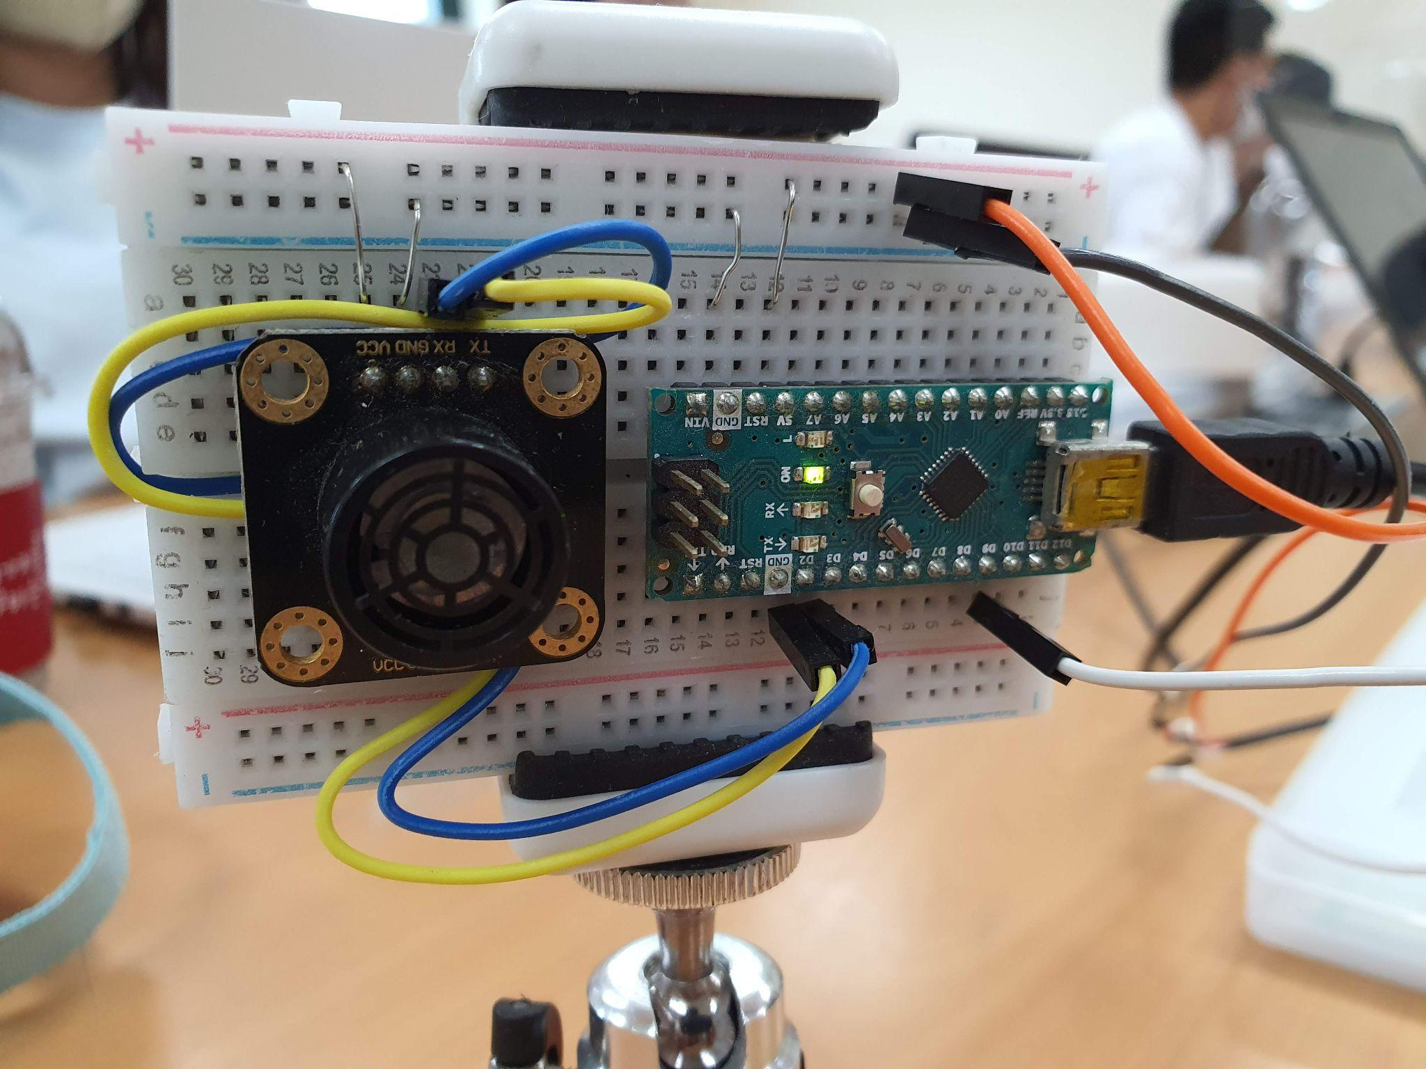
회로
D2 - SoftwareSerial RX
D3 - SoftwareSerial TX
D10 - Neopixel DOUT

Slide 12
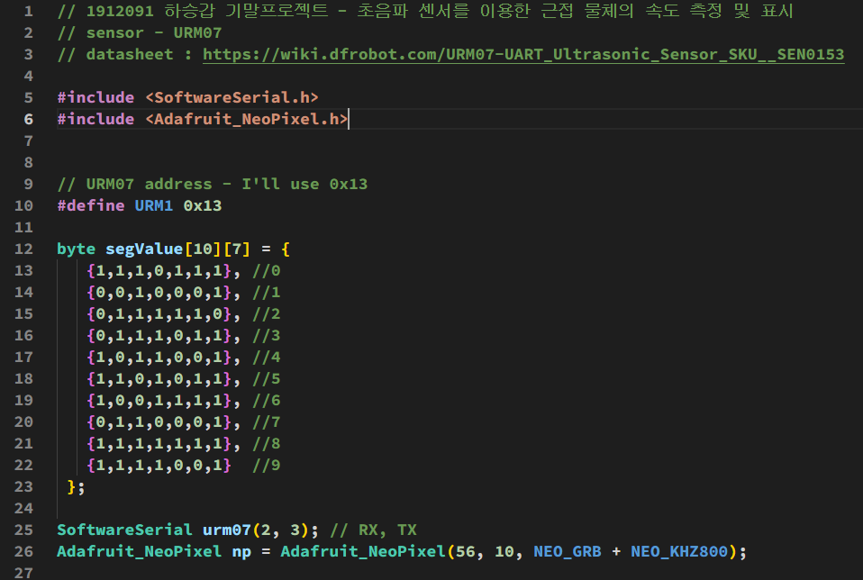
코드 설명

Slide 13
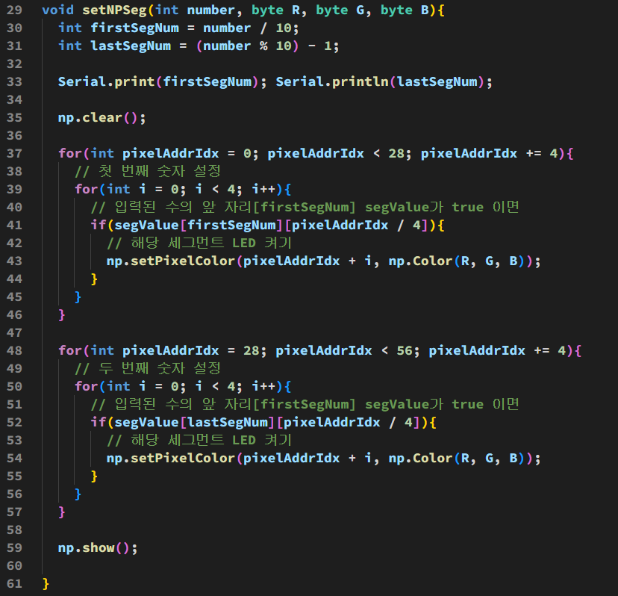
코드 설명

Slide 14
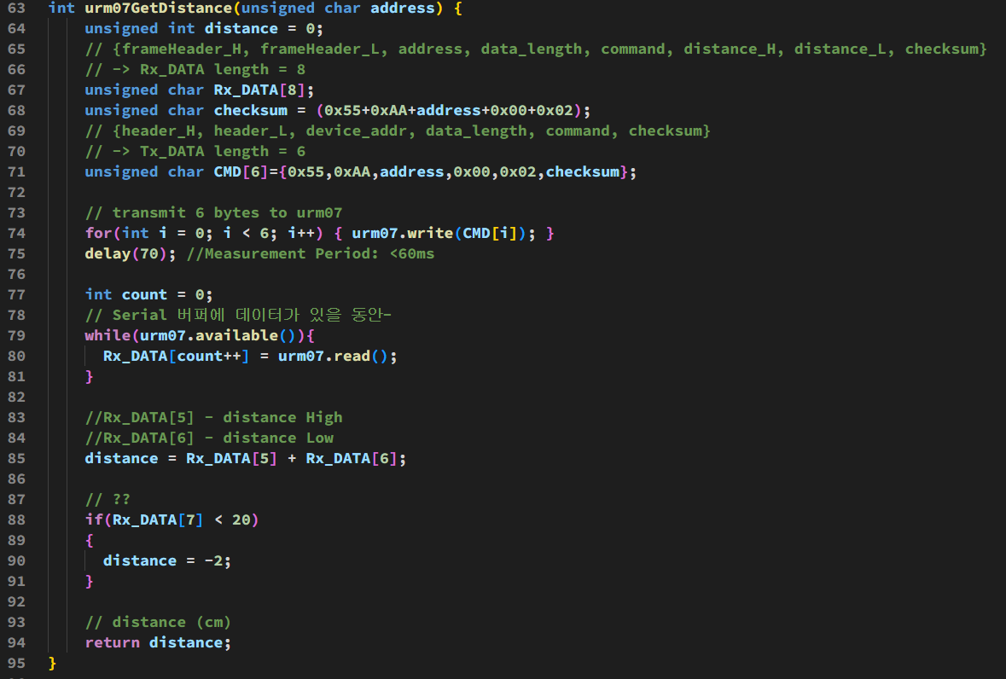
코드 설명

Slide 15
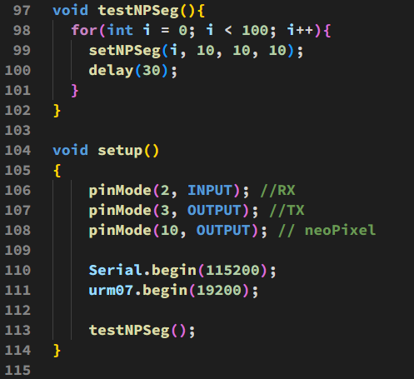
코드 설명

Slide 16
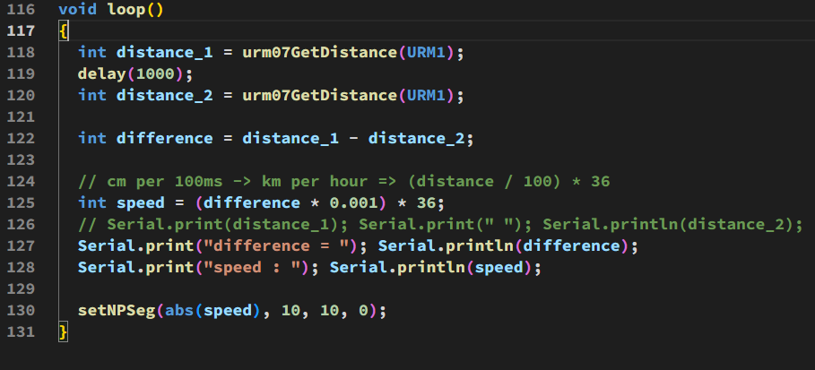
코드 설명

Slide 17
감사합니다.

